Slide 1


大数据应用人才培养系列教材
大数据系统运维
刘 鹏 张 燕 总主编
姜才康 主编 陶建辉 副主编

Slide 2
大数据应用人才培养系列教材
第五章 安全管理
5.1 安全概述
5.2 资产安全管理
5.3 应用安全
5.4 安全威胁
5.5 安全措施
习题

Slide 3
5.1 安全概述
第五章 安全管理
安全管理的主要目标
保密性是指对数据的访问限制，只有被授权的人才能使用。
完整性特别是与数据相关的完整性，指的是保证数据没有在未经授权的方式下改变。
可用性是指计算机服务时间内，确保服务的可用。

Slide 4
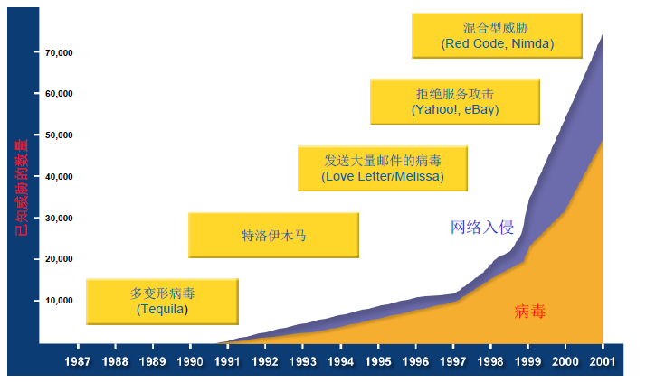
5.1 安全概述
第五章 安全管理
自从互联网诞生以来，黑客和攻击就伴随而来，信息安全的问题一直呈现上升态势。

Slide 5
大数据应用人才培养系列教材
第五章 安全管理
5.1 安全概述
5.2 资产安全管理
5.3 应用安全
5.4 安全威胁
5.5 安全措施
习题

Slide 6
5.2 资产安全管理
第五章 安全管理
环境设施管理
环境可以分为服务器机房环境和终端办公环境
门禁系统目前应用比较广泛的主要分为卡片式，密码式，生物特征和混合式：卡片式的门禁系统，人员需凭刷卡进出；密码式门禁系统，人员凭借口令输入进出；生物特征式的门禁系统，人员可以通过指纹，虹膜，面部识别等生物特征进行进出。
混合方式的门禁系统可能会采取卡片，密码或者生物特征中的多种方式。而对于非企业内部的工作人员，最好有一套临时人员的进出登记制度，对于机房等关键场所，需要有内部人员陪同。
为保护昂贵的电子设备和数据资源，机房一般都会采用报警及灭火系统。传统的水因为会破坏电子设备，该系统是将某些具有灭火能力的气态化合物，常温下贮存于常温高压或低温低压容器中，在火灾发生时通过自动或手动控制设备施放到火灾发生区域，从而达到灭火目的。
视频监控也是一个通用的安全管控手段，在关键的通道，入口处安装音视频监控设备，通过摄像和录音的方式获取环境的实时状态，并根据存储容量，保存数天或者数月的存档，方便以后调档查询。

Slide 7
5.2 资产安全管理
第五章 安全管理
设备安全
为防各种设备的丢失或者损坏，设备的管理必不可少。常见的管控措施对所有设备进行统一登记和编码，在新购、维修、报废、迁移等环节对资产的配置信息进行及时维护，每年固定时间对设备信息进行审计复核。目前，已经有二维码或者RFID内置的标签，可以粘贴在各种设备的物理表面，方便进行统一管理。

Slide 8
大数据应用人才培养系列教材
第五章 安全管理
5.1 安全概述
5.2 资产安全管理
5.3 应用安全
5.4 安全威胁
5.5 安全措施
习题

Slide 9
5.3 应用安全
第五章 安全管理
技术安全
A
B
安全漏洞
安全开发
C
D
安全测试
运维加固

Slide 10
5.3 应用安全
第五章 安全管理
技术安全
漏洞 | 概述
注入 | 注入攻击漏洞， 例如SQL，OS以及LDAP注入。这些攻击发生在当不可信的数据作为命令或者查询语句的一部分，被发送给解释器的时候。攻击者发送的恶意数据可以欺骗解释器，以执行计划外的命令或者在未被恰当授权时访问数据。
失效的身份认证和会话管理 | 与身份认证和回话管理相关的应用程序功能往往得不到正确的实现，这就导致了攻击者攻击者破坏密码、密钥、会话令牌或攻击其他的漏洞去冒充其他用户的身份（暂时或永久的）。
跨站脚本（XSS） | 当应用程序收到含有不可信的数据，在没有进行适当的验证和转义的情况下，就将它发送给一个网页浏览器，或者使用可以创建javaScript脚本的浏览器API利用用户提供的数据更新现有网页，这就会产生跨站脚本攻击。XSS允许攻击者在受害者的浏览器上执行脚本，从而劫持用户会话、危害网站或者将用户重定向到恶意网站。
失效的访问控制 | 对于通过认证的用户所能够执行的操作，缺乏有效的限制。攻击者就可以利用这些缺陷来访问未经授权的功能和/或数据，例如访问其他用户的账户，查看敏感文件，修改其他用户的数据，更改访问权限等。
安全配置错误 | 好的安全需要对应用程序、框架、应用程序服务器、web服务器、数据库服务器和平台定义和执行安全配置。由于许多设置的默认值并不是安全的，因此，必须定义、实施和维护这些设置。此外，所有的软件应该保持及时更新。

Slide 11
5.3 应用安全
第五章 安全管理
技术安全
漏洞 | 概述
敏感信息泄露 | 许多web应用程序和API没有正确保护敏感数据，如财务、医疗保健和PII。攻击者可能会窃取或篡改此类弱保护的数据，进行信用卡欺骗、身份窃取或其他犯罪行为。敏感数据应该具有额外的保护，例如在存放或在传输过程中的加密，以及与浏览器交换时进行特殊的预防措施。
攻击检测与防护不足 | 大多数应用和API缺乏检测、预防和响应手动或自动化攻击的能力。攻击保护措施不限于基本输入验证，还应具备自动检测、记录和响应，甚至阻止攻击的能力。应用所有者还应能够快速部署安全补丁以防御攻击。
跨站请求伪造（CSRF） | 一个跨站请求伪造攻击迫使登录用户的浏览器将伪造的HTTP请求，包括受害者的会话cookie和所有其他自动填充的身份认证信息，发送到一个存在漏洞的web应用程序。这种攻击允许攻击迫使受害者的浏览器生成让存在漏洞的应用程序认为是受害者的合法请求的请求。
使用含有已知漏洞的组件 | 组件，比如：库文件、框架和其他软件模块，具有与应用程序相同的权限。如果一个带有漏洞的组件被利用，这种攻击可以促成严重的数据丢失或服务器接管。应用程序和API使用带有已知漏洞的组件可能会破坏应用程序的防御系统，并使一系列可能的攻击和影响成为可能。
安全配置错误 | 现代应用程序通常涉及丰富的客户端应用程序和API，如：浏览器和移动APP中的JavaScript，其与某类API(SOAP/XML、REST/JSON、RPC、GWT等）连接。这些API通常是不受保护的，并且包含许多漏洞。

Slide 12
5.3 应用安全
第五章 安全管理
数据安全
存储安全
传输安全
访问安全

Slide 13
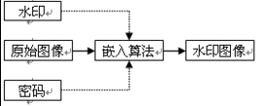
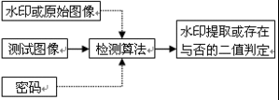
5.3 数据安全
第五章 安全管理
水印信号技术
水印信号嵌入
水印信号的验证

Slide 14
大数据应用人才培养系列教材
第五章 安全管理
5.1 安全概述
5.2 资产安全管理
5.3 应用安全
5.4 安全威胁
5.5 安全措施
习题

Slide 15
5.4 安全威胁
第五章 安全管理
人为失误
01
02
03
04
人自身原因
环境原因
工具原因
流程原因

Slide 16
5.4 安全威胁
第五章 安全管理
外部攻击
分类 | 详细内容
恶意程序 | 恶意程序是未经授权运行的、怀有恶意目的、具有攻击意图或者实现恶意功能的所有软件的统称，其表现形式有很多：计算机病毒、特洛伊木马程序、蠕虫、僵尸程序、黑客工具、漏洞利用程序、逻辑炸弹、间谍软件等。
网络入侵 | 网络入侵，是指根据信息系统存在的漏洞和安全缺陷，通过外部对信息系统的硬件、软件及数据进行攻击行为。网络攻击的技术与方法有很多种类型，通常从攻击对象入手，可以分为针对主机、协议、应用和信息等攻击。
拒绝服务攻击 | 拒绝服务攻击（DoS）即攻击者想办法让目标机器停止提供服务，是黑客常用的攻击手段之。常见的造成网络带宽的耗尽，使合法用户无法正常访问服务器资源的攻击，DDoS攻击手段是在传统的DoS攻击基础之上产生的一类攻击方式。单一的DoS攻击一般是采用一对一方式的，当被攻击目标CPU速度低、内存小或者网络带宽小等等各项性能指标不高时，它的效果是明显的。
社会工具 | 为某些非容易的获取讯息，利用社会科学尤其心理学，语言学，欺诈学将其进行综合，有效的利用人性的弱点，并最终获得信息为最终目的学科称为“社会工程学”（Social Engineering）。社会工程学中比较知名的案例是网络钓鱼，通过大量发送声称来自于银行或其他知名机构的欺骗性垃圾邮件，意图引诱收信人给出敏感信息（如用户名、口令、帐号ID、ATMPIN码或信用卡详细信息）的一种攻击方式。

Slide 17
5.4 安全威胁
第五章 安全管理
信息泄露
信息泄露是信息安全的重大威胁，国内外都发生过大规模的信息泄露事件。
2015年2月，国内多家酒店的网站存在高危漏洞，房客开房信息大量泄露，一览无余，黑客可轻松获取到千万级的酒店顾客的订单信息，包括顾客姓名、身份证、手机号、房间号、房型、开房时间、退房时间、家庭住址、信用卡后四位、信用卡截止日期、邮件等等大量敏感信息。
2016年5月，位于美国纽约的轻博客网站Tumblr账户信息泄露，涉及的邮箱账号和密码达65,469,298个。由于一般用户在互联网上习惯使用相同账号和密码，一旦一个网站的账号遭到泄露，其他网站会受到撞库攻击，造成更大规模的信息泄露。

Slide 18
5.4 安全威胁
第五章 安全管理
灾害
洪灾灾害
火灾灾害
01
02
地震灾害
人为因素
03
04

Slide 19
大数据应用人才培养系列教材
第五章 安全管理
5.1 安全概述
5.2 资产安全管理
5.3 应用安全
5.4 安全威胁
5.5 安全措施
习题

Slide 20
5.5 安全措施
第五章 安全管理
安全制度规范
分类 | 详细内容
人员组织 | 明确各级人员对于信息安全的责任和义务，明确信息安全的领导机构和组织形式。
行为安全 | 明确每个人在组织内部允许和禁止的行为。
机房安全 | 明确出入机房，上架设备所必须遵守的流程规范。
网络安全 | 明确组织内部的网络区域划分，以及不同网络的功能和隔离措施。
开发过程安全 | 明确软件的开发设计和测试遵守相关规范，开发和运维分离，源代码和文档应落地保存。
终端安全 | 明确终端设备的使用范围，禁止私自修改终端设备，应设置终端口令，及时锁屏，及时更新操作系统补丁等。
数据安全 | 不对外传播敏感数据，生产数据的使用需要在监督和授权下执行。
口令安全 | 明确口令的复杂程度，定期修改的时间等。
临时人员的管理 | 明确非内部员工的的行为列表，外包人员的行为规范，防范非法入侵。

Slide 21
5.5 安全措施
第五章 安全管理
安全防范措施
分类 | 详细内容
机房 | 门禁系统，消防系统，摄像系统。
服务器 | 防病毒软件，漏洞扫描工具，配置核查系统。
网络 | 防火墙，入侵监测系统，入侵防御系统。
终端 | 防病毒软件，行为控制和审计软件，堡垒机。
应用程序 | 漏洞扫描工具，源代码扫描软件，证书管理系统，统一认证系统，身份管理系统。
数据备份 | 数据备份软件。
流程管理 | 运维管理平台，安全管理平台，审计平台。

Slide 22
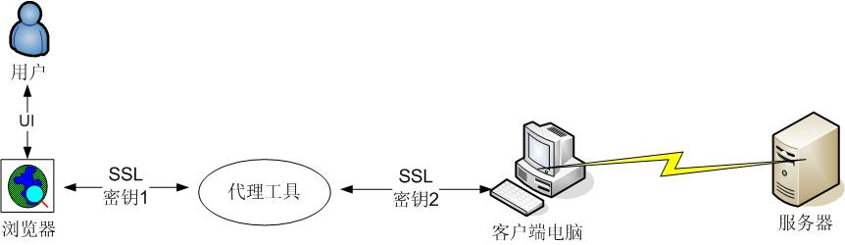
5.5 安全措施
第五章 安全管理
SSL中间人攻击

Slide 23
大数据应用人才培养系列教材
第五章 安全管理
5.1 安全概述
5.2 资产安全管理
5.3 应用安全
5.4 安全威胁
5.5 安全措施
习题

Slide 24
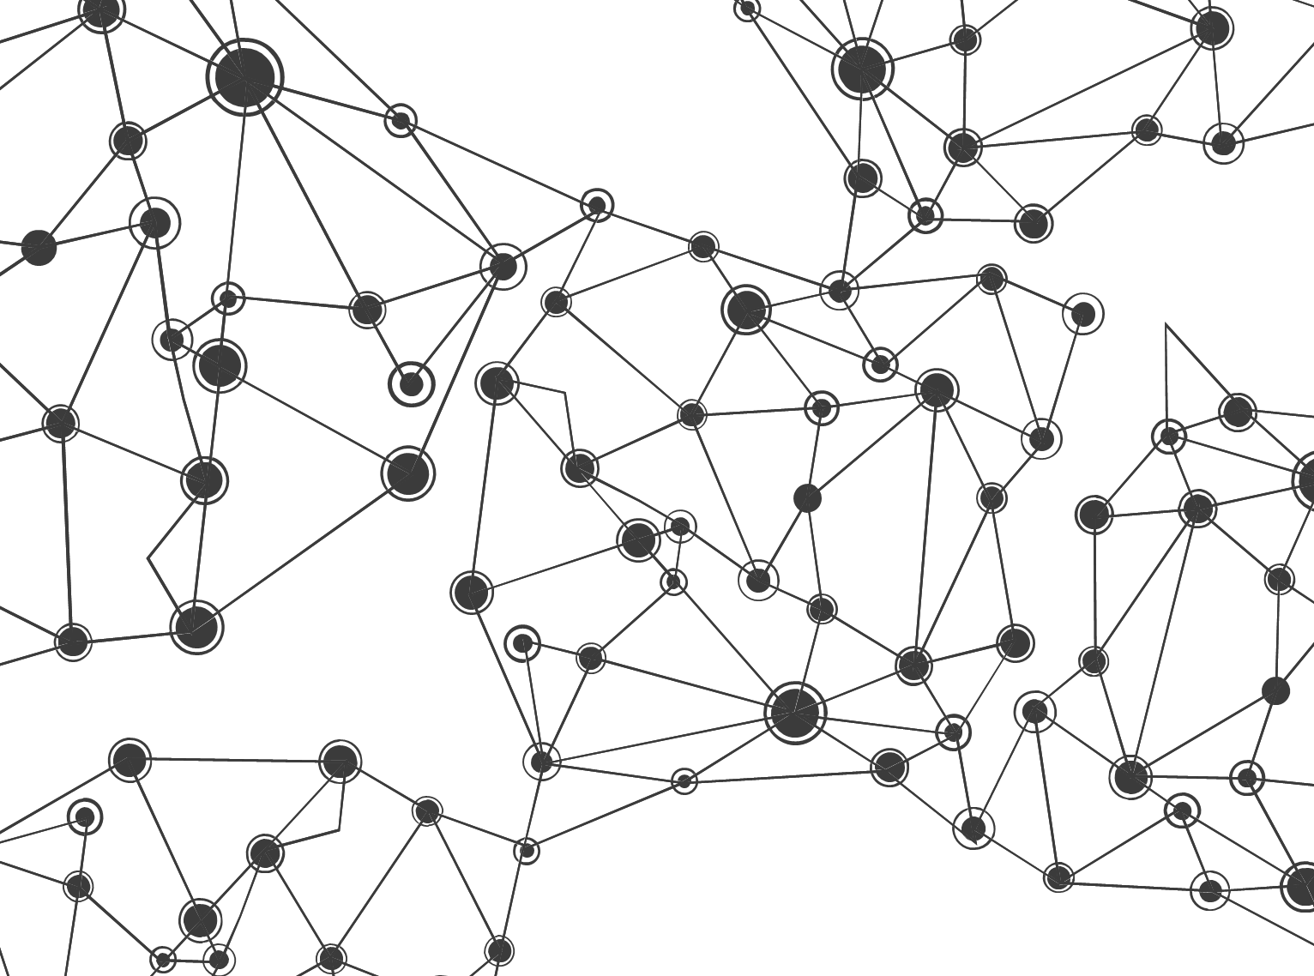
习题：
1.安全中的完整性指的是计算机服务时间内，确保服务的可用。
2.视频监控重点是实时监控，一般不需要存档。
3.跨站脚本（XSS）漏洞的原因是因为缺少强壮的认证措施。
4.健壮的输入和输出过滤可以大大降低Web应用受攻击的风险。
5.开发过程中的漏洞只能通过修改代码规避，其他方式都不可行。

Slide 25
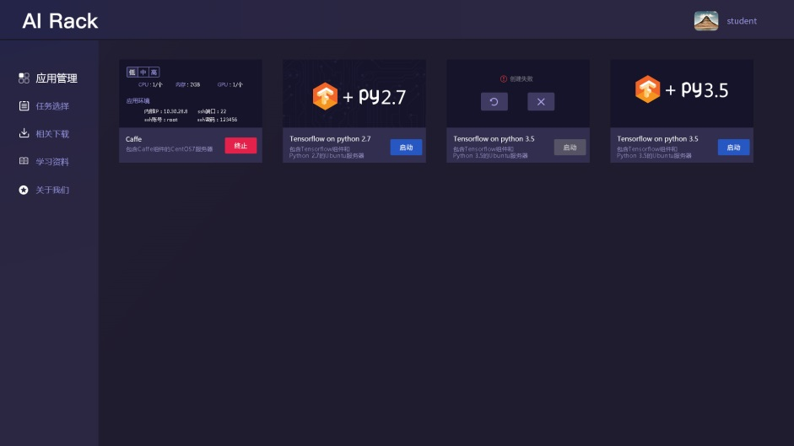
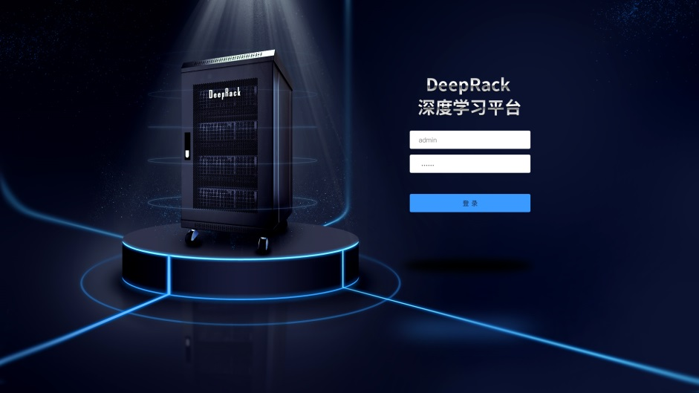
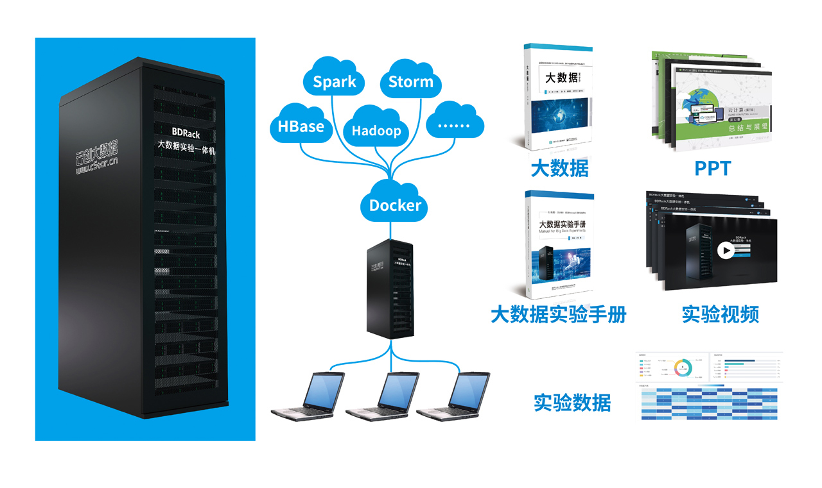
AIRack人工智能实验平台
——一站式的人工智能实验平台
DeepRack深度学习一体机
——开箱即用的AI科研平台
BDRack大数据实验平台——一站式的大数据实训平台

Slide 26







云创公众号推荐
刘鹏看未来
云计算头条
中国大数据
深度学习世界
微信号：lpoutlook
微信号：chinacloudnj
微信号：cstorbigdata
微信号：dl-world
云创大数据订阅号
云创大数据服务号
高校大数据与人工智能
微信号：cStor_cn
微信号：cstorfw
微信号：data_AI

Slide 27





手机APP推荐
我的PM2.5
同声译
我的南京
科技头条
随时随地准确
查看身边的
PM2.5值
支持26种语言
互译的实时翻
译软件
云创大数据为路
况大数据应用提
供技术支持
汇聚前沿资讯
的科技情报站

Slide 28


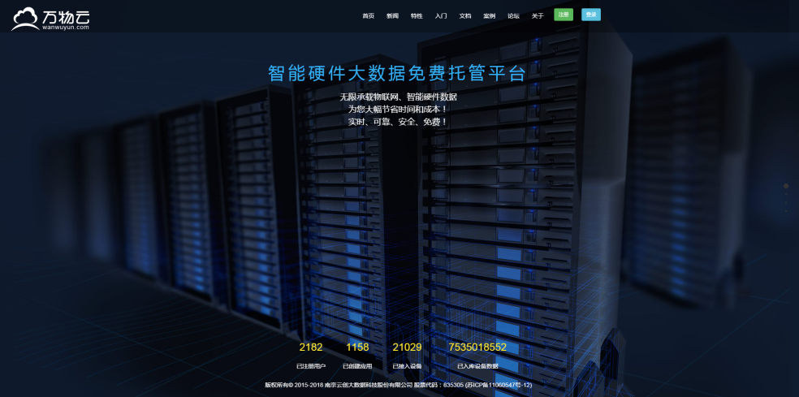
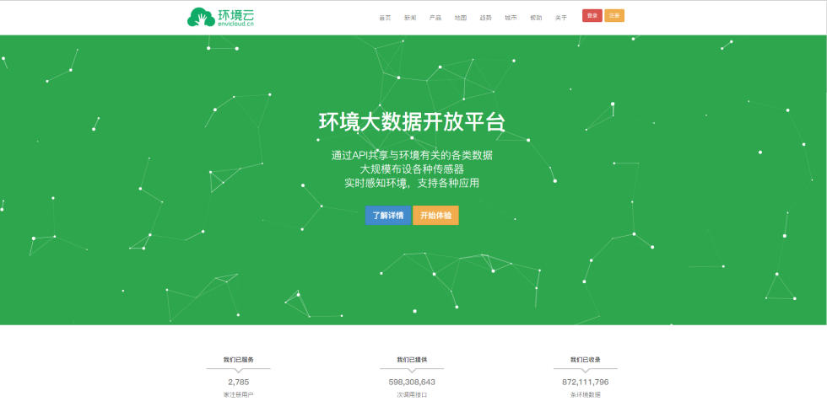










网站推荐
万物云
智能硬件大数据免费托管平台
环境云
环境大数据开放共享平台

Slide 29

感谢聆听

